Slide 1
Foliengestaltung
FLEX Video Studio
Information zur Präsentation (Autor/in, Versionsnr. etc.)

Slide 2
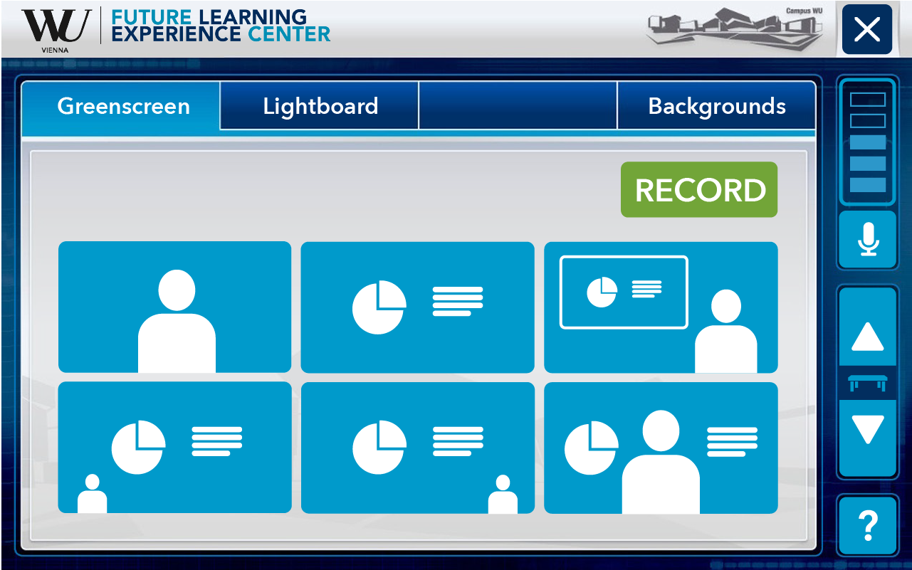
Darstellungsmöglichkeiten im FLEX Studio
Dieser Foliensatz beinhaltet Platzhalter. Diese dienen zur Orientierung, um durch die Darstellung der eigenen Person keine Inhalte zu verdecken.
Rechts sehen Sie die Darstellungsmöglichkeiten des FLEX Video Studios.

Slide 3
Vorlagen für die Foliengestaltung
Die Position des Platzhalters kann horizontal verschoben werden.
Löschen Sie den Platzhalter vor der Aufnahme im FLEX Studio.

Slide 4
Vorlagen für die Foliengestaltung
Die Position des Platzhalters kann innerhalb des grauen Bereichs horizontal verschoben werden.
Vorlagen zur Gestaltung dieser Darstellung finden Sie weiter unten im Foliensatz.
Löschen Sie den Platzhalter vor der Aufnahme im FLEX Studio.

Slide 5
Tipps für die Foliengestaltung
Zierschriften und schmückende Zierelemente vermeiden
Größe und Kontrast der Schrift beachten:
mind. Schriftgröße 18 Pkt
Farbgestaltung: max. vier Farben verwenden
überdauernde Elemente wie Logos, Foliennummer, Datum, Name des Autors vermeiden --> diese Informationen können z. B. auf der Titelfolie platziert werden

Slide 6
Tipps für die Foliengestaltung
Grafiken und Bilder zur Unterstützung einsetzen:
zusammengehörige Texte und Grafiken nahe beieinander platzieren
grafische Hervorhebungen einsetzen: Pfeile, Rahmen, Farben, Annotationen, Markierungen, Fettdruck etc.
kleinteilige, umfassende Tabellen/Diagramme mit nur wenigen relevanten Aspekten vermeiden

Slide 17
DEPARTMENT MUSTERTEXT DEUTSCH
DEPARTMENT MUSTERTEXT ENGLISCH
Welthandelsplatz 1, 1020 Vienna, Austria
UNIV.PROF. DR. MAX MUSTER
T +43-1-313 36-DW
F +43-1-313 36-DW
max.muster@wu.ac.at
www.wu.ac.at

